Slide 1
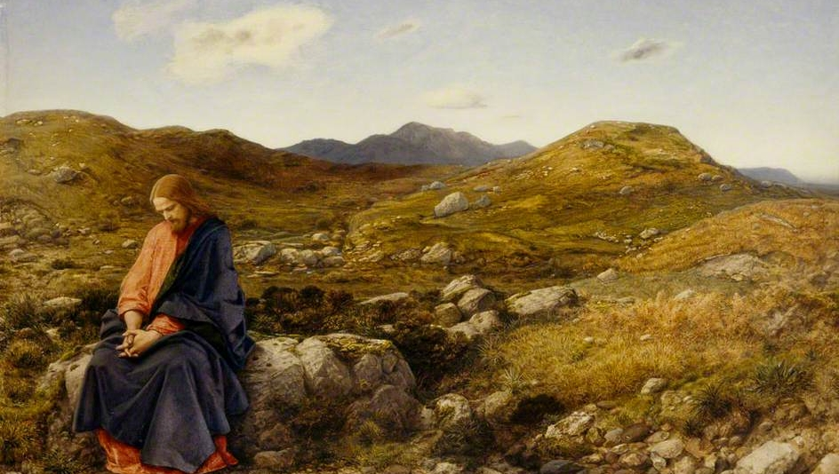
^{FAMILIAS FORMANDO DISCÍPULOS}
^{LECCIÓN 6 - SEMANA 3}

Slide 2
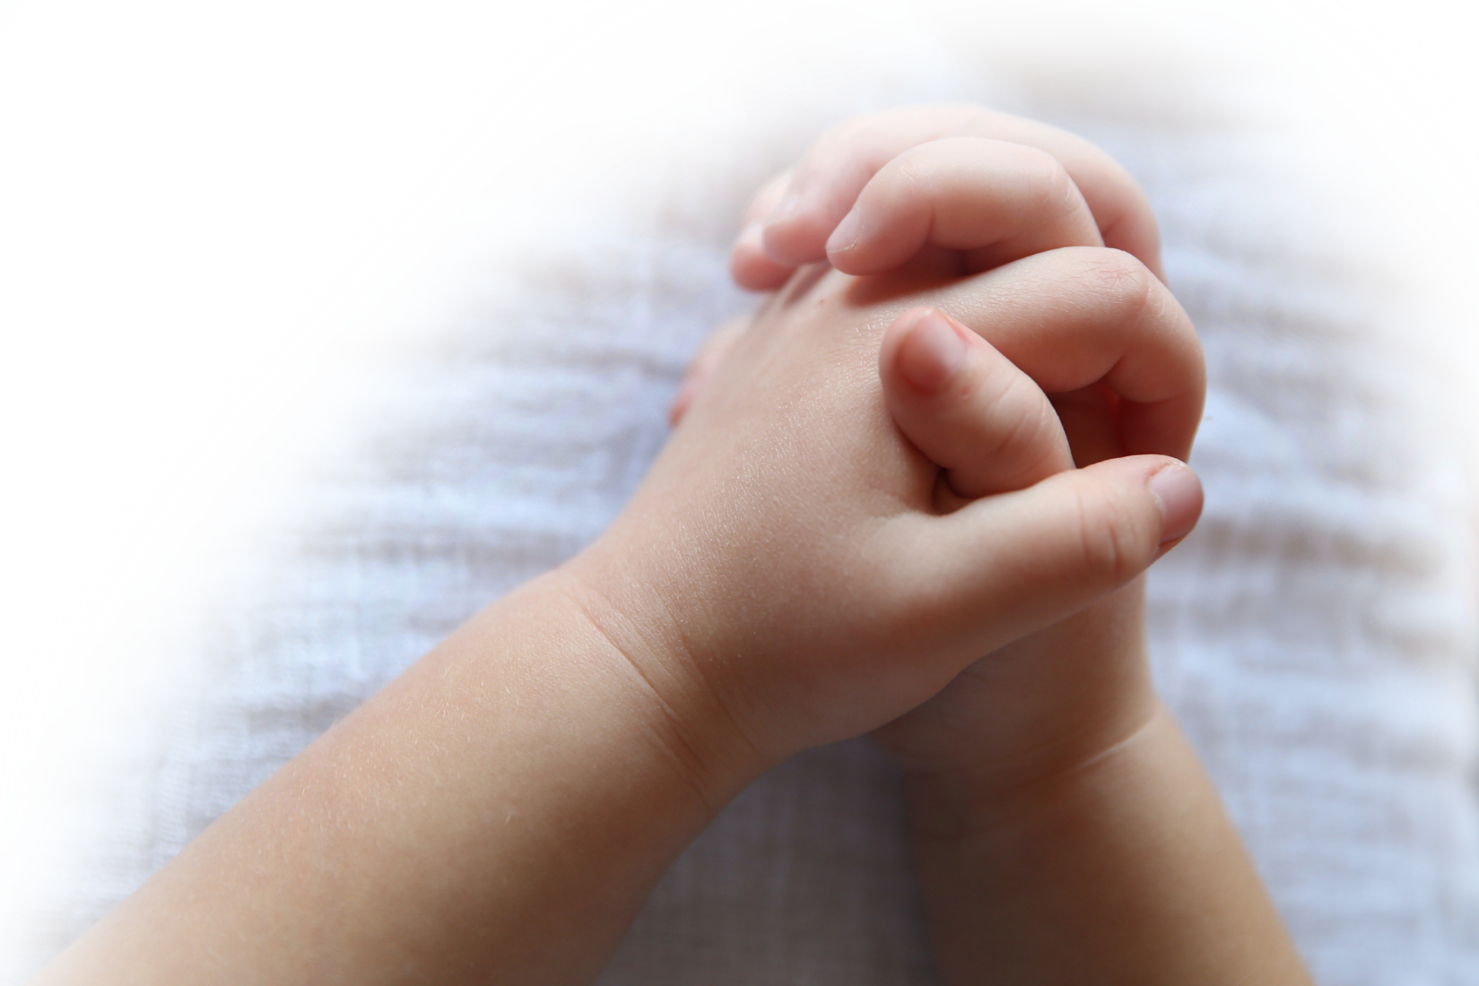
^{Oración}
Ven, oh Espíritu de fortaleza, y fortalece a todos los padres y anímalos en su vocación de servicio a sus familias y a ellos mismos, entre sí. Fortalece especialmente a aquellos que son solteros y a aquellos que están separados o divorciados, para que tengan valor y permanezcan a tu cuidado mientras ellos también sirven a sus familias. Condúcelos a todos a un futuro lleno de esperanza.
^{Padre Nuestro …}
(Adaptado de Catholics for Family Peace)

Slide 3
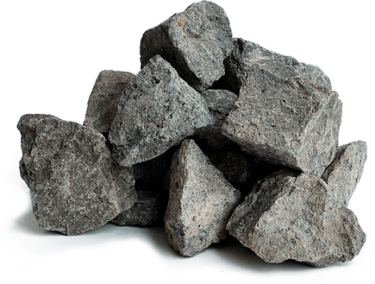
Materiales
^{Biblias}
^{Rocas & Marcadores}

Slide 4
Rompehielos
¿Quién es la persona más generosa
^{que conoces? ¿Por qué?}
¿Quién es la persona más divertida
^{que conoces? ¿Por qué?}

Slide 5
Compartiendo en Familia
Comparte la experiencia de tu familia en la misión Compartiendo con Personas Mayores
¿A quién entrevistaron?
¿Cuáles fueron sus recuerdos favoritos de la Cuaresma cuando eran pequeños?
• ¿Cómo se sintió tu familia acerca con esta experiencia?

Slide 6
Revisión del Concepto Principal
Preparándose para la Cuaresma
Jesús en el desierto

Slide 7
Compartiendo en Familia
Cada familia comparte su Plan de Cuaresma Familiar, y…
¿Cómo se relaciona con los tres pilares de la Cuaresma de Oración, Ayuno y Limosna?

Slide 8
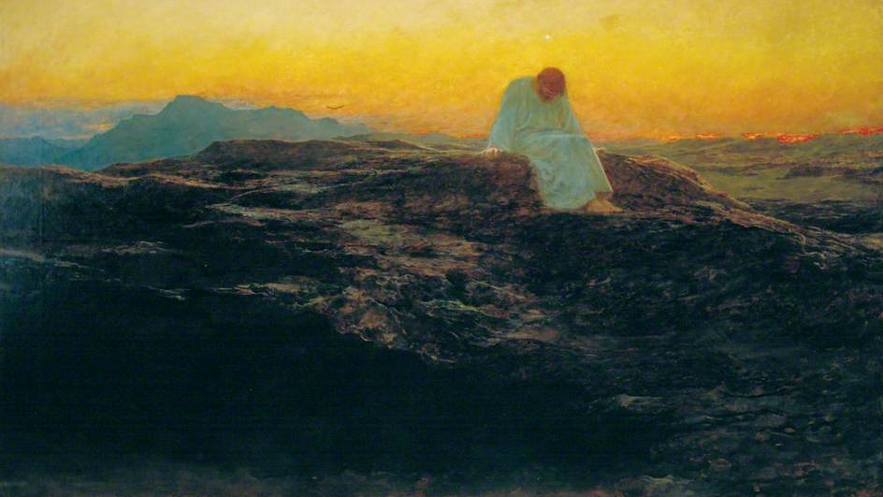
Luke 4:1-13

Slide 9
Compartiendo en familia
Pautas para compartir:
Escuchar con respeto a cada miembro de la familia mientras comparte su reflexión es muy importante.
b. Evite interrumpir o incluso corregir lo que otro dice (buscamos escuchar, no criticar).
c. Cuando cada miembro de la familia haya tenido la oportunidad de compartir sus reflexiones sobre Tentación de Jesús, señale levantando la mano.
d. Continúe sentado en silencio mientras esperamos que las otras familias terminen.

Slide 10
Rocas de Cuaresma

Slide 11
Oración
Las familias deben reunirse alrededor de los altares de sus hogares
Dios, Padre celestial,
Mira a todas las familias aquí reunidas y escucha nuestras oraciones durante este santo tiempo de Cuaresma. Por las buenas obras que inspiras en nosotros, ayúdanos a seguir el ejemplo de Jesús para disciplinarnos a nosotros mismos a través del ayuno y la limosna y ser renovados en espíritu a través de la oración. Unimos a ti todos nuestros sacrificios cuaresmales y nuestras dificultades, porque te amamos y sabemos que nos amas. Somos tus hijos y te regocijas cuando te damos nuestro corazón. Te pedimos todo esto en el nombre de Tu Hijo, Jesucristo. Amén.

Slide 12
PróximaReunión

